Slide 1
REPORTS
1，RF code
2, introduction of a new project
3, thinking over the element of statistical learning

Slide 2
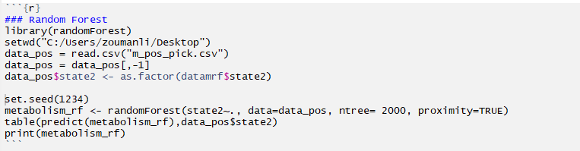

Slide 3
代谢组数据：后续的计划，看老郭叔这边怎么安排

Slide 4
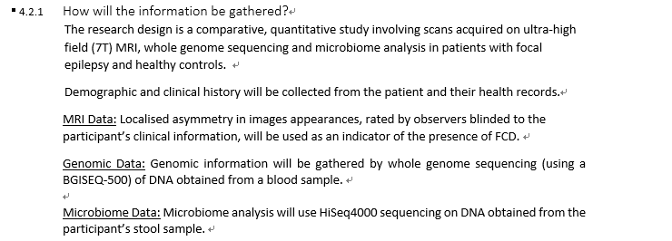
Imaging genomics of focal epilepsy: a pilot study

Slide 5

Meta-analysis

Slide 6
The connection of biology and statistic
关键的点是在于：
如何恰当地将生物学问题 fit 到统计学框架里面；
这要比先有生物学问题，再寻找统计学方法要好 ？

Slide 7
The elements of statistics
1, 解释和证明
：找出量的统计学性质，以便将一个纳入到统计学框架
2，方法间的比较和统一
3，统计学方法 + 高效的算法 = 广泛应用

